Slide 1
מצגת עבודה – מור, לינוי וליאור
מקורות הדאטה, ניתוחים ראשוניים, מאמרים

Slide 2
מקור הדאטה
מאגר חלומות שנוצר ע"י החוקרים ביל דומוף ואלן פלדמן באוניברסיטת UCSC
כולל למעלה מ־20,000 חלומות שנאספו מי כתב את החלומות? האנשים עצמם שחלמו, או בני משפחה שכתבו עבורם (לדוגמה אמא של ילדה בת 10)
נבנה כדי לחקור דפוסים קוגניטיביים, רגשות ודימויים חוזרים בחלומות
הדאטה מאורגן לפי כותבים, שנים ודפוסים קלאסיים
החלומות עברו ניקוי בסיסי: הסרת מטא־דאטה, כותרות, תיקוני שגיאות כתיב
לכל חלום יש מזהה, אורך מילולי ותוכן טקסטואלי מלא
https://dreams.ucsc.edu/Library/domhoff_2008c.html

Slide 3
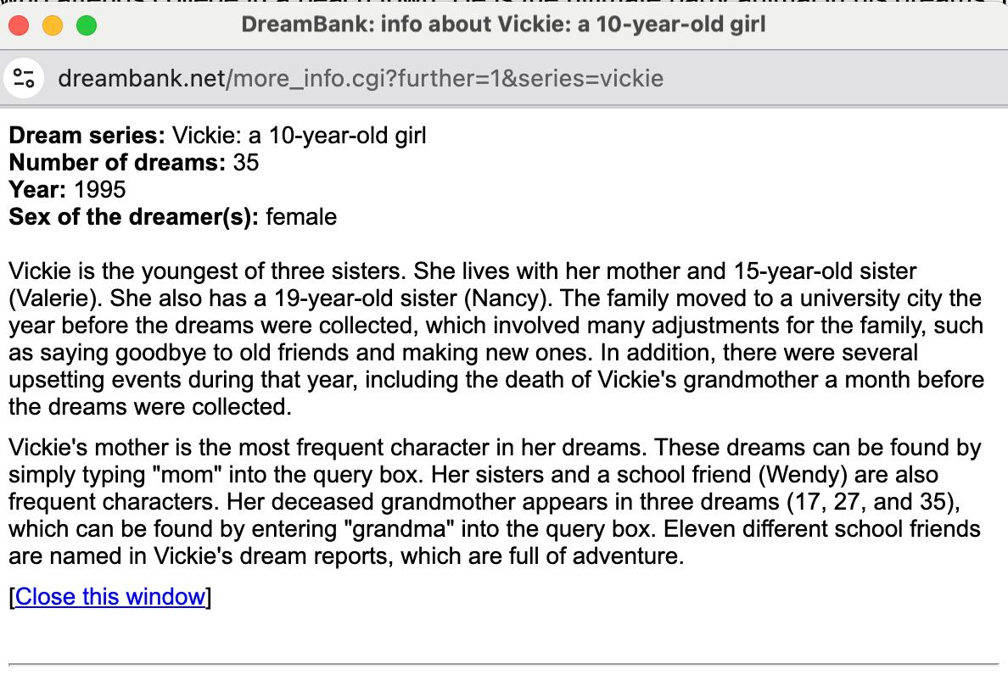
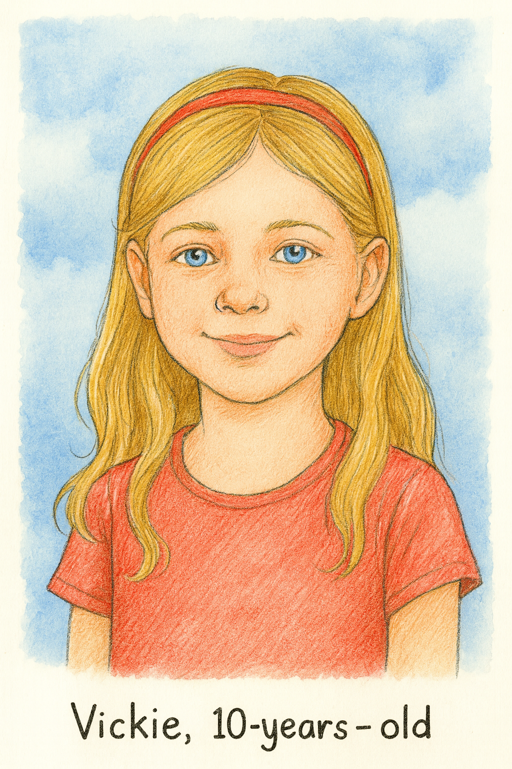

Slide 4
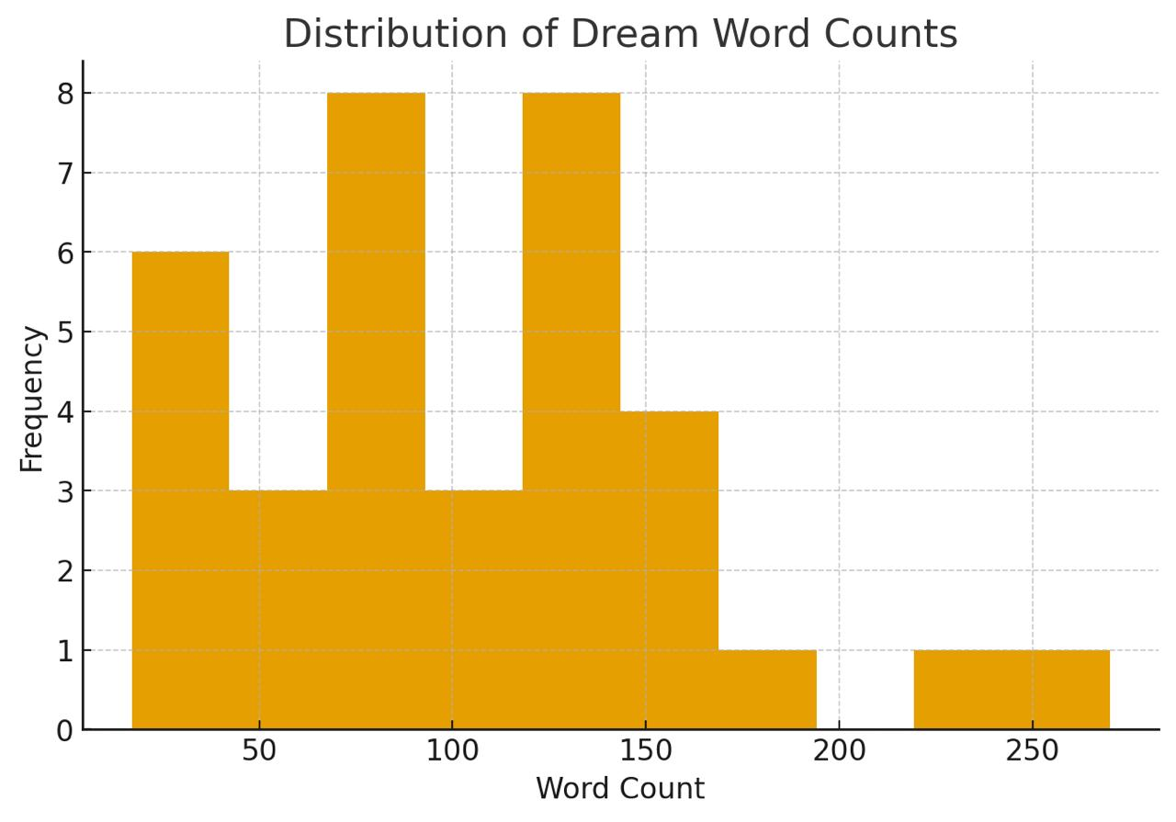
סטטיסטיקות- החלומות של ויקי:
סה״כ חלומות: 35
כמות מילים סה"כ: 3,530 ממוצע מילים לחלום: 101
החלום הארוך ביותר: #14 (270 מילים)
החלום הקצר ביותר: #21 (17 מילים)

Slide 5
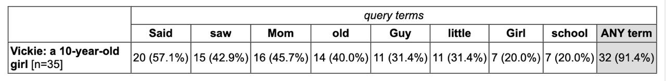
קטגוריית מילים – המילים הבולטות ותדירותן
אנשים: Mom, Valerie, Nancy, Wendy, Guy, Girl, Grandma אמא היא הדמות המרכזית, ומופיעה כמעט ב־50% מהחלומות.
מקומות: House, School, Store, Room, Door, Castle החנות ובית הספר הן הסביבות הציבוריות הנפוצות ביותר.
חיות: Horse, Buffalo, Cat, Spider סוסים מופיעים לעיתים קרובות, לעיתים כחלק מעולם מערבוני.
תיאורים: White, Scary, Weird, Little, Old לבן הוא הצבע הדומיננטי, מפחיד הוא הרגש המרכזי.
פעולות: Said, Saw, Went, Running, Looking, Driving תדירות גבוהה של "Said" מצביעה על הרבה דיאלוגים בתוך החלומות.

Slide 6
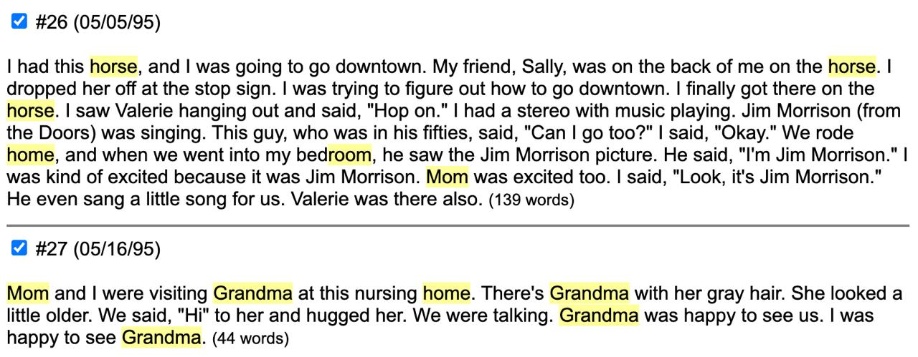
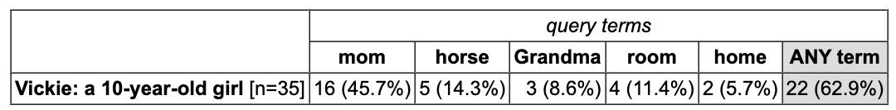
דוגמה-
אמא / סוס / סבתא

Slide 7
החלומות של ויקי:
החלומות של ויקי משלבים פחדים יומיומיים עם דמיון עשיר: הם מתרחשים לרוב במקומות מוכרים שהופכים מוזרים או מאיימים, יש דמויות מוכרות כמו אמא ואחיותיה שמספקות הגנה, ודמויות זרות נוספות

Slide 8



Slide 9
סטטיסטיקות- החלומות של טובי:
סה״כ חלומות: 33
כמות מילים סה"כ: 7,619
ממוצע מילים לחלום: 231
החלום הארוך ביותר: #26 (513 מילים)
החלום הקצר ביותר: #28 (80 מילים)

Slide 10
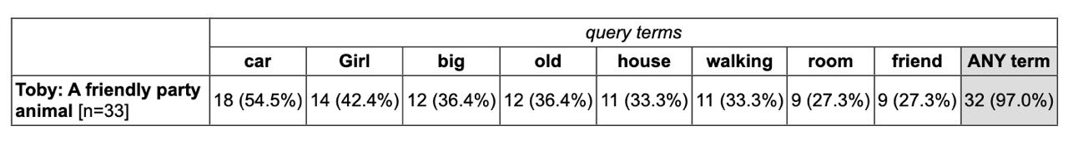
קטגוריית מילים – המילים הבולטות ותדירותן
אנשים: Girl, Friend, Mom, Guys, Dude, Mahorn, Joey - תדירות גבוהה
מקומות: House, Room, Store, Mall, Beach, Kitchen, Party - תדירות גבוהה
חפצים: Car, Door, Bed, Money, Weed, Water - תדירות בינונית
פעולות: Walking, Wake (up), Driving, Running, Looking, Said - תדירות גבוהה
תיאורים: Weird, White, Big, Old, Hot (attractive) - תדירות בינונית

Slide 11
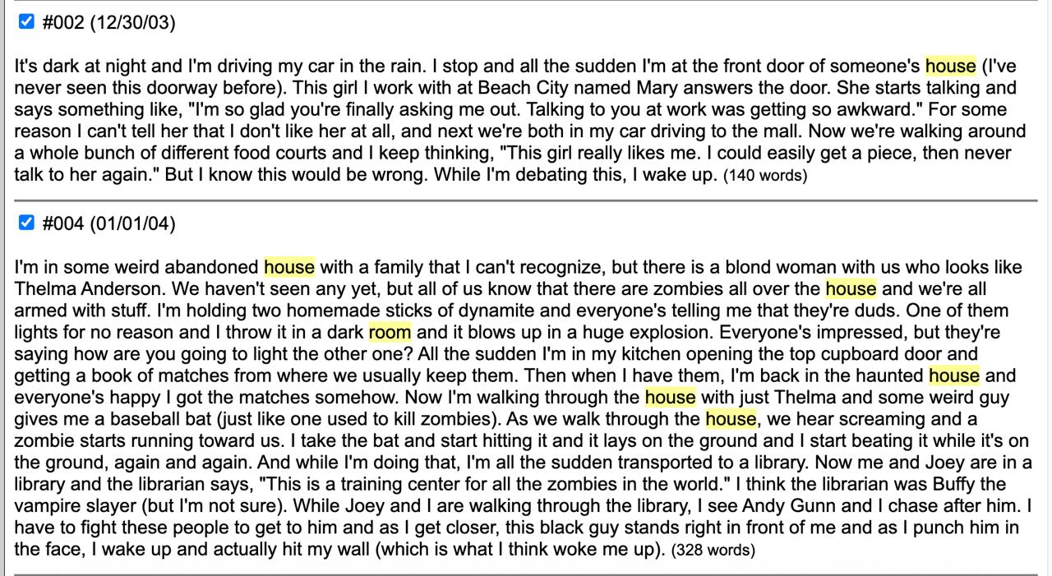
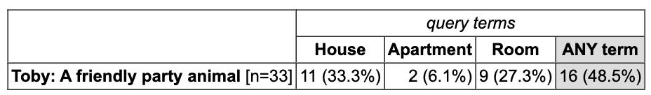
דוגמה-
בית / דירה / חדר

Slide 12
החלומות של טובי:
החלומות של טובי מציירים בחור צעיר שחי בעולם מאוד חברתי, והרפתקני, עם הרבה סצנות של מסיבות, פגישות עם בנות, נעילה על “סטטוס” של גבר מושך ו״קול״, לצד אלימות ואסונות פוטנציאליים. ברקע יש גם רגעים רגשיים יותר יחסים עם אבא שמת, פחדים, בלבול מוסרי (מה נכון לעשות עם אנשים), ומצבים שבהם הוא גם צופה בעצמו מהצד וגם מנסה להוכיח משהו לאחרים.

Slide 13
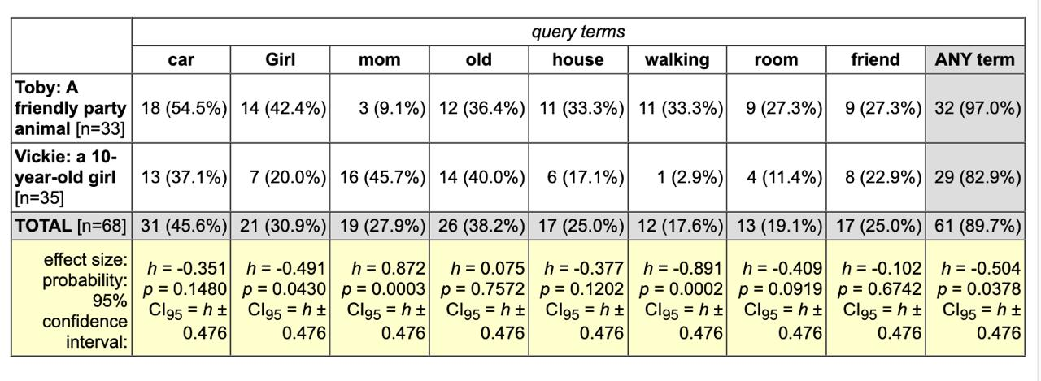
ויקי וטובי – השוואה לפי מילים: הבדלים בגיל, צרכים רגשיים ורמת ביטחון בסיסי
הבדלי המשמעות הסטטיסטיים
אצל ויקי, בית ו-אמא הם מרכזיים ונותנים תחושת ביטחון — הבית מופיע הרבה בחלומות, ואמא כמעט תמיד שם כתמיכה או כמקור הגנה. אצל טובי, הבית כמעט לא משמש כמקום בטוח אלא כזירת אירועים מוזרים או חברתיים, ורוב הפעמים הבית לא שלו ואמא מופיעה מעט ורוב הפעמים בצורה מלחיצה או רחוקה.

Slide 14
ויקי וטובי – השוואה לפי מילים: הבדלים בגיל, צרכים רגשיים ורמת ביטחון בסיסי
אצל ויקי, בית ו-אמא הם מרכזיים ונותנים תחושת ביטחון — הבית מופיע הרבה בחלומות, ואמא כמעט תמיד שם כתמיכה או כמקור הגנה. אצל טובי, הבית כמעט לא משמש כמקום בטוח אלא כזירת אירועים מוזרים או חברתיים, ורוב הפעמים הבית לא שלו ואמא מופיעה מעט ורוב הפעמים בצורה מלחיצה או רחוקה.
גם מכונית מקבלת משמעות אחרת — אצל ויקי היא סמל להסעה, ללכת לאיבוד או לחוסר שליטה; אצל טובי היא כלי שמופיע שוב ושוב בהקשרים של חופש, נהיגה מהירה, סכנה או מעבר בין סצנות. בקיצור: ויקי חולמת על עולם שמבוסס ביטחון ותלות, בעוד שטובי חולם על עולם שמבוסס פעולה, סיכון וחוויות חברתיות

Slide 15
מאמרים קשורים
Hall & Van de Castle (1966)
The Content Analysis of Dreams:
תקציר: מציג את שיטת הקידוד הכמותית המפורסמת ביותר בתחום החלומות. הוא מגדיר קטגוריות כמו דמויות, רגשות, אינטראקציות, תוקפנות, מיניות, חיות, פעולות ועוד — ומציע דרך עקבית לקודד חלומות כך שאפשר להשוות בין אנשים ומדגמים.
השיטה הפכה ל־סטנדרט המחקרי שעליו מבוסס DreamBank
https://dreams.ucsc.edu/Library/hallvandecastle/

Slide 16
מאמרים קשורים
The Scientific Study of Dreams: Neural Networks, Cognitive Development, and Content Analysis
תקציר: ביל דומוף, מהחוקרים המרכזיים בתחום, מציג את הדרים באנק כמערכת לניתוח חלומות בקנה מידה גדול. מסביר איך לאסוף חלומות ואיך להפיק סטטיסטיקות משמעותיות, ודן בחיבורים בין חלומות וקוגניציה.
https://dreams.ucsc.edu/Library/dreamscience/
הספר עצמו בתשלום, תקציר מלא חינמי:

Slide 17
מאמרים קשורים
Domhoff & Schneider (2008)
Studying Dream Content Using the Hall and Van de Castle Coding System
תקציר: מאמר המתאר בפועל איך מנתחים חלומות מהדאטה באמצעות השיטה. מוצגים מדדים סטטיסטיים, טבלאות, תדירויות, ורעיונות לשימושים נרחבים. עוזר לניתוח DreamBank .
https://dreams.ucsc.edu/Library/hallvana.pdf

Slide 18
מאמרים קשורים
Domhoff (2017)
DreamBank.net: A Web-Based Archive for Dream Research
תקציר: מאמר העוסק באדריכלות של DreamBank
איך הוא בנוי, למה פותח, מה כולל, וכיצד חוקרים משתמשים בו. מסביר את המבנה, הפורמט, ואופן העלאת היומנים.
https://dreams.ucsc.edu/Library/dreambank.pdf

Slide 19
מאמרים קשורים
5. Barrett & McNamara (2007)
The Science of Dreaming
תקציר: החוקרים מציגים מחקרים המבוססים על DreamBank ומראים כיצד דפוסים רגשים ולשוניים מתגלים בחלומות. יש דגש על שוני בין נבדקים, חזרתיות רגשית, תמות מרכזיות.
https://www.cambridge.org/core/books/science-of-dreaming/

